Slide 1


Bygg enkelt klätterstöd

Slide 2

Du behöver
Grövre pinnar, eller lister/ribbor i trä – tre ungefär lika långa per elev/grupp.
Snöre, t.ex. jute eller sisalgarn.

Slide 3
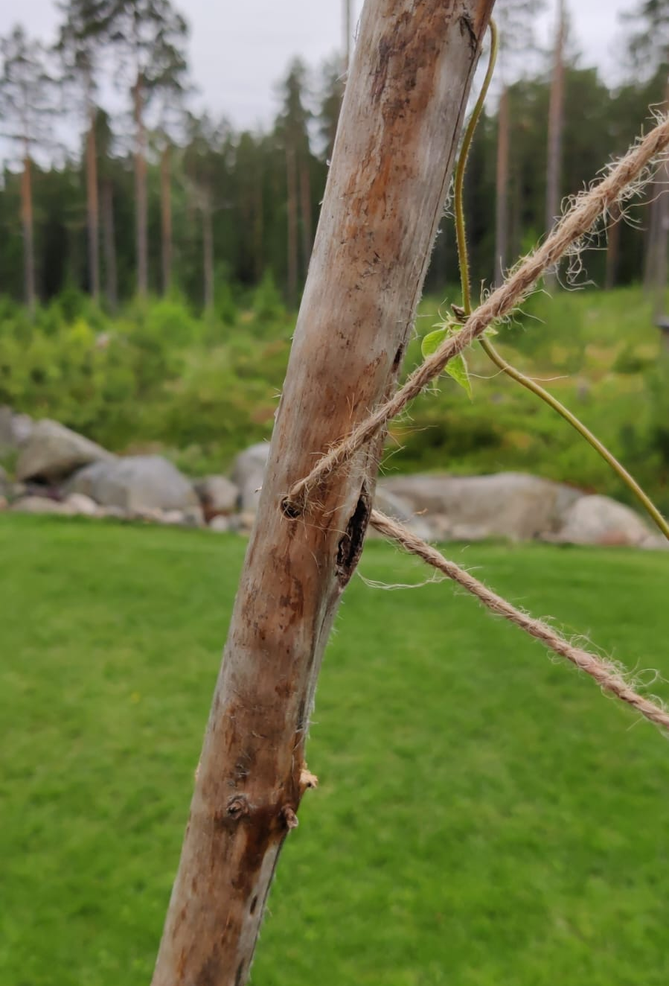
Borra hål i virket med ca 15 cm mellanrum

Slide 4
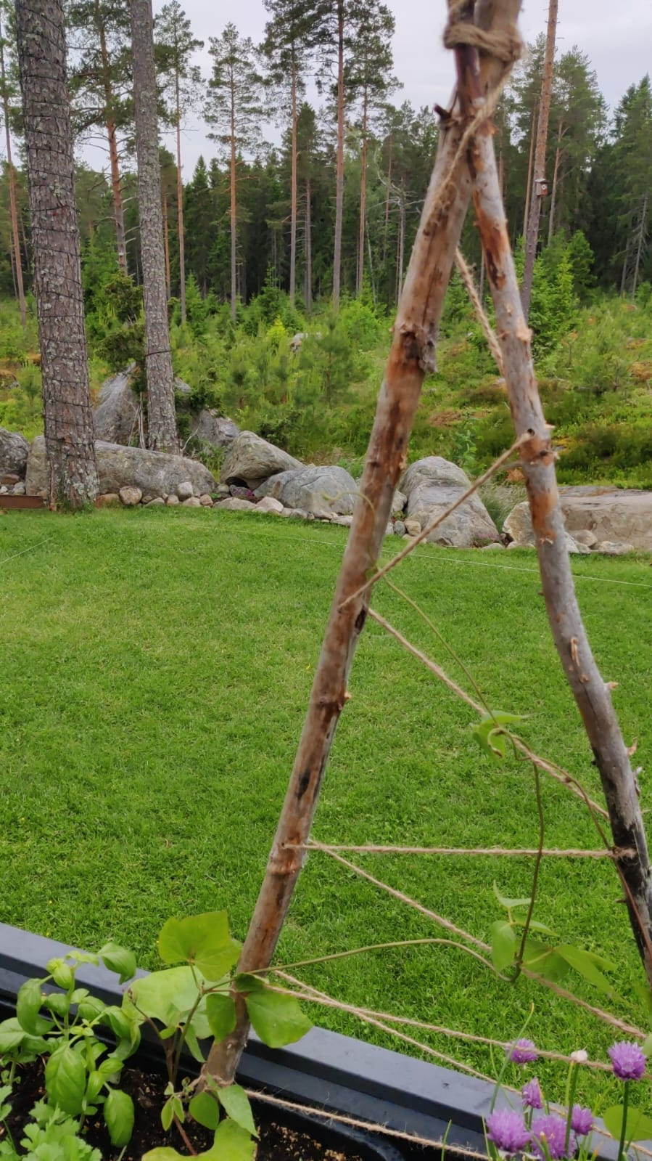
Surra ihop två pinnar till ett A eller tre pinnar till en trefot

Slide 5
Du kan också sticka ner pinnarna i pallkragarna på plats och surra efteråt. Dra snöret genom hålen I pinnarna.

Slide 6
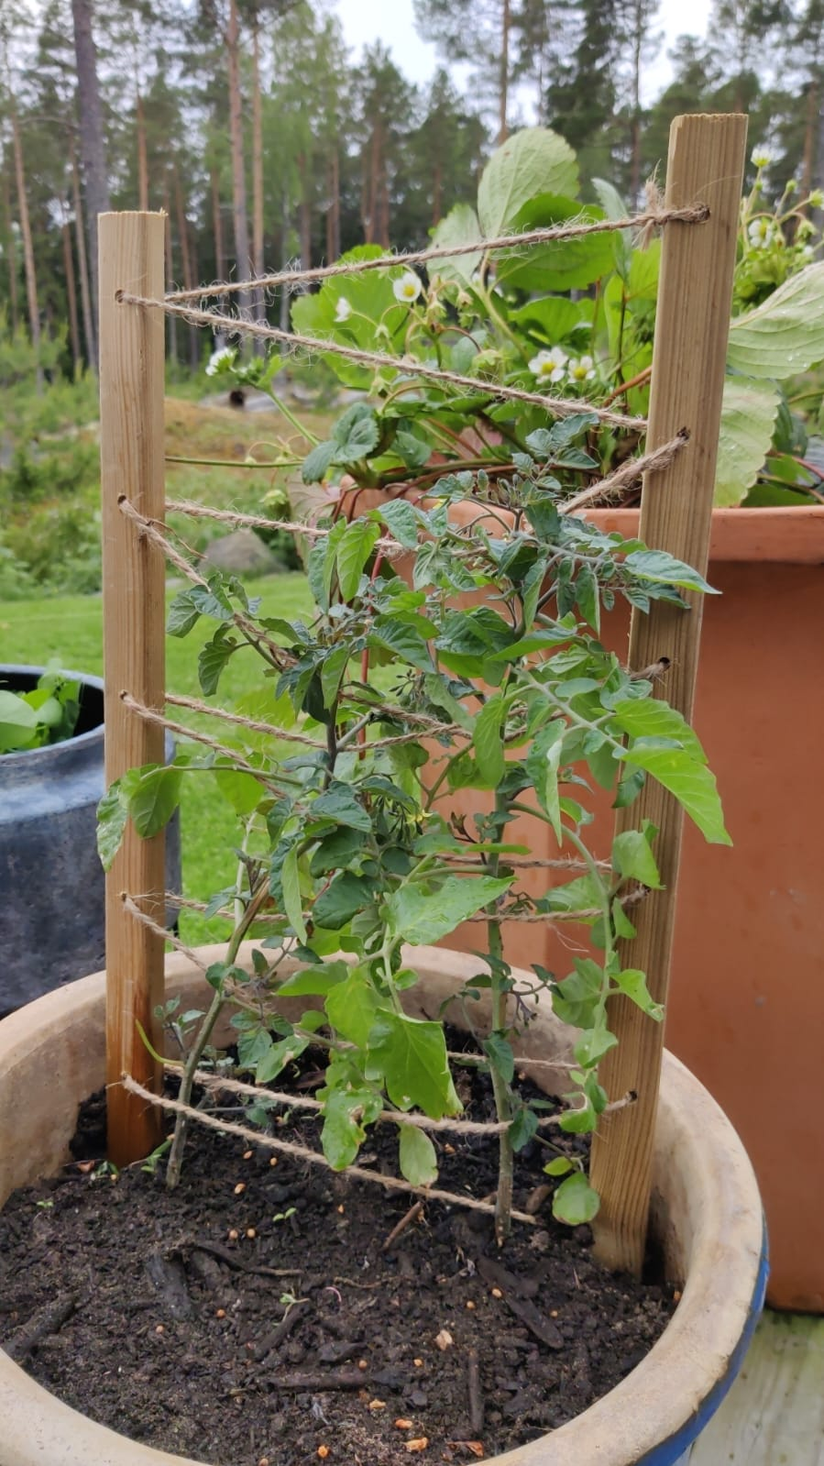
Pinnarna kan också stickas ner rakt, med ca 40 cm mellanrum. Trä snöret igenom hålen.

Slide 7


